Slide 1
Bug characteristics in blockchain systems:
A large-scale empirical study
1. 효율적으로 버그를 방지, 감지, 완화하는 툴 개발 위해 블락체인에 대한 이해가 필요함
2. Card Sorting 으로 레이블 → 10개의 카테고리
Semantic 버그가 제일 많음
3. 프로젝트, 언어에 따른 버그 분포도
Security bug의 median 시간 제일 김
Performance bug의 35.7%는 1년 넘게 걸림
Performance bug가 평균시간은 제일 길다
4. 버그 카테고리별 fix에 걸리는 시간

Slide 2
I
Introduction
[7] R. Chillarege, I. S. Bhandari, J. K. Chaar, M. J. Halliday, D. S. Moebus,
B. K. Ray, and M.-Y. Wong, “Orthogonal defect classification-a
concept for in-process measurements,” IEEE Transactions on software
Engineering, vol. 18, no. 11, pp. 943–956, 1992.
[8] A. Chou, J. Yang, B. Chelf, S. Hallem, and D. Engler, “An empirical
study of operating systems errors,” in Proceedings of the Eighteenth
ACM Symposium on Operating Systems Principles, ser. SOSP ’01.
New York, NY, USA: ACM, 2001, pp. 73–88.
[9] S. Lu, S. Park, E. Seo, and Y. Zhou, “Learning from mistakes: A
comprehensive study on real world concurrency bug characteristics,”
in Proceedings of the 13th International Conference on Architectural
Support for Programming Languages and Operating Systems, ser.
ASPLOS XIII. New York, NY, USA: ACM, 2008, pp. 329–339.
[10] L. Ma and J. Tian, “Web error classification and analysis for reliability
improvement,” Journal of Systems and Software, vol. 80, no. 6,
pp. 795–804, 2007.
[11] A. K. Maji, K. Hao, S. Sultana, and S. Bagchi, “Characterizing
failures in mobile oses: A case study with android and symbian,”
in 2010 IEEE 21st International Symposium on Software Reliability
Engineering. IEEE, 2010, pp. 249–258.
[12] S. Zaman, B. Adams, and A. E. Hassan, “Security versus performance
bugs: a case study on firefox,” in Proceedings of the 8th
working conference on mining software repositories. ACM, 2011,
pp. 93–102.
[13] F. Thung, S. Wang, D. Lo, and L. Jiang, “An empirical study of
bugs in machine learning systems,” in 2012 IEEE 23rd International
Symposium on Software Reliability Engineering. IEEE, 2012, pp.
271–280.
[14] L. Tan, C. Liu, Z. Li, X. Wang, Y. Zhou, and C. Zhai, “Bug characteristics
in open source software,” Empirical Software Engineering,
vol. 19, no. 6, pp. 1665–1705, 2014.
- 미래의 infrastructure
Internet interaction, 송금, 익명거래, 디지털 자산 거래, 스마트 컨트랙트
- 버그 특성 이해하고 방지, 감지, 완화 하는 툴을 만들 수 있다
- 기존의 empirical study [7-14]
버그 감지 툴 가이드 디자인
버그 리포트 분류
버그 위치
고칠거 제안
테스팅, 디버깅 cost 계측
Sw 퀄리티 측정
Development 과정 모니터, manage 도움
- 버그 특성에 대한 연구는 아직 없음
(Contribution)
1. Large scale empirical study는 처음
2. 카테고리 나눔
3. 버그 종류와 언어에 따른 버그 distribution 분석
4. 버그 종류와 fix 시간 조사

Slide 3
I
Introduction
- 기준
- II
Large market capitalization
Repository가 깃허브
Closed된 버그 리포트만
연구 questions 설명
- III, IV, V
Empirical study result
- 1180 → 946
- VI
Invalid, duplicate 제거
연구가 뜻하는 바, 유효성에 대한 threat
- Card sorting 으로 분류
- VII
관련 논문 설명
- 질문
버그의 category
프로젝트마다 버그 distribution 어떻게 다른가
언어마다 버그 distribution 어떻게 다른가
각 카테고리의 버그 해결에 걸리는 시간은?
- VIII
결론, future work 제시

Slide 4
STUDY SETUP
A. Research Questions
II
- RQ1 어떤 카테고리들이 있는가?
블락체인 시스템의 weakness를 알 수 있다.
많이 나타나는 버그에 집중할 수 있다.
- RQ2 블락체인마다 버그 distribution이 비슷한가?
- RQ3 언어마다 distribution 다양한가?
- RQ4 버그 해결에 얼마나 걸리는가?
오래 걸리는 버그에 집중 해야함

Slide 5
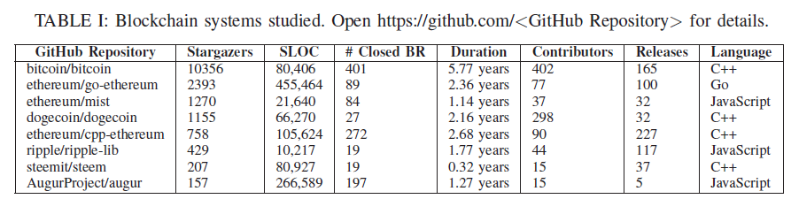
STUDY SETUP
B. Data collection
II
- Project 8개 선정
시가총액 상위 20개에서 추려냄
깃허브에 오픈소스
제외) 비트코인에서 포크된 것, 버그 태그가 없는 것, close된 issue 가 없는 것, 처음-마지막 버그 차이가 2주 미만인 것
- 버그 리포트와 관련 정보
- 버그 수정 시간: closing date – opening date
Github API로 Bug repository(title, body, comment) 얻음
Pull request와 commit도 필요
- Reopository
- Linguist로 해당 언어별 소스 파일 수로
primary language 정함
Reported bug – pull request
reported bug – code commit 연결 돼있음

Slide 6
STUDY SETUP
c. Dataset
II
1. Bitcoin
피어 투 피어.
Transaction을 public distributed ledger에 기록
2. Ethereum/go-ethereum
Golang으로 된 이더리움 프로토콜
Public blockchain based distributed computing platform
분산된 가상머신으로 피어 투 피어 contract 실행
3. Ethereum/mist
이더리움 전체 볼 수 있음.
Tool to interact
4. Dogecoin
5. Ethereum/cpp-ethereum
6. Ripple/ripple-lib
7. steemit/steem
8. AugerProject/augur

Slide 7
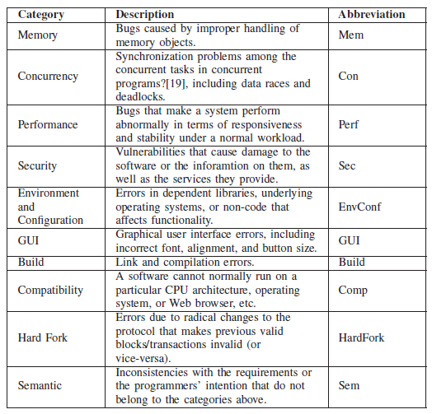
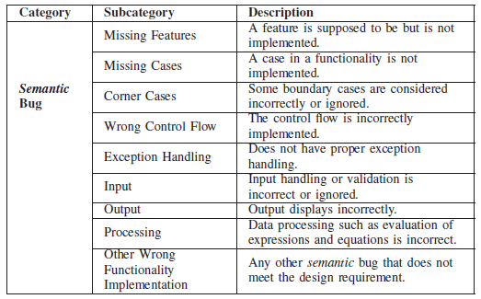
STUDY SETUP
D. methodology
II
Open은 이유가 명확하지 않고 정보가 불충분. 버그가 아닐 수도
● Closed & Bug tag
Title, body, comment: 짧고 모호함
→ 관련 pull reques와 commit log [14,17]
[18] 카드 소팅 방법 사용
Step 1: Card sorting
각 버그 리포트 마다 하나의 카드(title, body, comments, pull requests, commits)
Iteration1. go-ethereum 프로젝트에서 랜덤하게 조사. Root cause에 따라 분류. 분명하지 않은 것은 omit. [14]에 따라 이름 붙임. GUI, build, compatibility, hard fork 은 없었음
Iteration2. semantic bug 많이 발견해서 [14]기반, 9개의 하위 카테고리로 나눔. Input, output 추가
Iteration3. 다른 이더리움 project에서 GUI, build 버그 발견, 추가함. Augur/steemit에서 compatibilit와 hardfork 발견, 추가
Step 2: Labeling
[20]사용, labeler 합의.

Slide 8
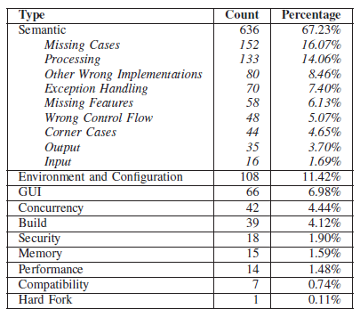
Bug categories
A. overview
III
- Semantic bug : 전반적인 이해 부족. Application-specific 이기 때문에 자동적으로 분류는 어려움.
- 23.9%의 semantic bug는 missing cases 때문임
- Environment & configuration : 사용자 마다 environment(HW, OS, library) 다르기 때문
- 버그 샘플: 각각의 bug type에서 키워드 추출해서 비슷한 리포트끼리 묶음. 각각 그룹에서 랜덤하게 고름

Slide 9
Bug categories
b. Semantic bugs
III
1) Missing cases
Ethereum/go-Ethereum #2519
2) Processing
3) Exception Handling
4) Missing Features
5) Wrong control flow
6) Corner Cases
7) Output
8) Input

Slide 10
Bug categories
c. environment& configuration bugs
III

Slide 11
Bug categories
d. Gui bugs
III
그래픽 인터페이스 오류
Font, alignment, button size 등등

Slide 12
Bug categories
E. Concurrency Bugs
III
Synchronization issue
Race conditions, deadlocks

Slide 13
Bug categories
f. build Bugs
III
빌드 할 때
Compilation, link errors

Slide 14
Bug categories
g. security Bugs
III
vulnerability

Slide 15
Bug categories
h. memory Bugs
III
C나 C++ 같은 memory-unsafe 언어로 된 시스템에서 일어남
Unsafe pointer operstons

Slide 16
Bug categories
i. performance Bugs
III
Slowly, inefficiently

Slide 17
Bug categories
j. compatibility Bugs
III
특정 CPU 구조, OS, web browser에서 system fail

Slide 18
Bug categories
k. Hard fork Bugs
III
유효하지 않은 block/transaction을 유효하게 만듬.
Steemit 에서 한건

Slide 19
IV
Bug distribution
- 프로젝트간 비슷한 버그 분포
Wilcoxon singed-rank test, 95% significant level
- 언어간 비슷한 분포
C++, Go, JavaScript

Slide 20
V
Bug fixing duration
- Bug open~ closed
- 대부분 project developer가 submit함
- Highest maximum bug fixing time (900일 이상)
Semantic, performance, concurrency, environment & configuration
35.71%의 performance bug는 1년 이상 걸림
- mean(120일 이상)
Performance, concurrency, security, GUI
Security가 제일 오래 걸림
- 조사한 수가 적기 때문에 통계학적으로는 의미가 없을 수도 있다. 계속 bug sample 수집해야 한다.

Slide 21
VI
discussion
Semantic bug 가 가장 많은 runtime bug이다.
- Non-runtime bug도 포함시켰기 때문에 [14]의 결과보다는 적은 퍼센트 값이 나옴.
- Specification mining : high false positive rate
이 false positive rate를 줄이기 위한 연구 제안
존재하는 specification mining tool이 semantic bug를 감지할 수 있는가?
- 그 중에 앞선 연구보다 missing cases bug (neglected condition bugs) 가 차지하는 비율이 큰데 찾기 힘들다.
일부는 Elicitation과 analysis tech로 방지할 수 있다.
일부는 design/implementation issue 포함
앞선 연구는 [33]코드 찬찬이 뜯어보거나/ [34] specification-based testing으로 버그를 찾았다.
Design과 specification을 향상시키면 큰 변화가 있을것.
버그 찾기 위한 ‘Mine programming rule’ 다양한 접근 있었다: Frequent subgraph mining을 C코드에 적용해서 condition rule을 mine함/ java코드에 alternative pattern mining
Detect 효율성 높이기 위해 Go나 JavaScript 언어의 rule mining tool 개발 : leverage more precise static analysis, design scalable graph mining algorithms.
- Exception handling bug 가 누락되면 보안 취약 + resource release해서 recover 못하면 performance↓
이 버그 자동으로 감지, 수정해주는 tool이 블락체인의 robustness 향상

Slide 22
VI
discussion
Environment and Configuration bug 또한 메인 종류
- Configuration bug: downtime 의 원인
[39-43]에서 예측, 감지, 진단, 수정 하는 아이디어 제안
이번 연구에서 많은 configuration bug가 잘못된 컴파일러 옵션 또는 외부 library 의 wrong configuration.
- Environment bug
External library 때문. Library가 시스템 stability 에 큰 영향
외부 library에 대한 Usage analysis, architecture analysis, sw quality 평가
Memory 버그는 적은 비율 차지
그 전 연구보다 현저이 적은 비율을 차지한다 ← memory mange 언어를 써서 그런듯 + 디버깅 툴 좋아짐

Slide 23
VI
discussion
Environment and Configuration bug 또한 메인 종류
- Non-runtime bug도 포함시켰기 때문에 [14]의 결과보다는 적은 퍼센트 값이 나옴.

Slide 24
VII
Related work

Slide 25
VIII
Conclusion & Future work
- Card sorting으로 버그 categorize함
- 추가로 distribution도 조사하고, fix 시간도 조사함
+) Future Work
- 버그 카테고리화 하는데 비용 줄이기 위해 자동화 필요
text mining, machine learning 으로
- 다른 프로젝트도 조사
- Semantic bug 줄일 수 있는 approach 조사
- Environment and configuration bug 툴 효율성
- 시간 지나면서 stable 해지면 bug 종류가 어떻게 변하는지
- 심각성 level에 따른 버그 특성
25

